Slide 1
Муниципальное казенное дошкольное образовательное учреждение «Центр развития ребенка - детский сад №7»
Презентация
экологического праздника
Тема: «В заповедном лесу»
в подготовительной группе №3
Подготовила и провела
воспитатель I квалификационной категории
Затонская Зинаида Леонидовна
Калач 2013г.

Slide 2
Цель:
развивать познавательную активность детей;
формировать представления об охраняемых природных территориях – заповедниках;
продолжать знакомство с многообразием животного и растительного мира региона;
познакомить детей с Красной книгой, ее значением;
способствовать формированию у детей навыков разумного поведения в лесу;
развивать речь детей;
развивать творческое воображение и коммуникативные качества;
Материал: кроссворд, видеозаписи о заповеднике, красная книга, атрибуты для игр, музыкальное сопровождение.

Slide 3
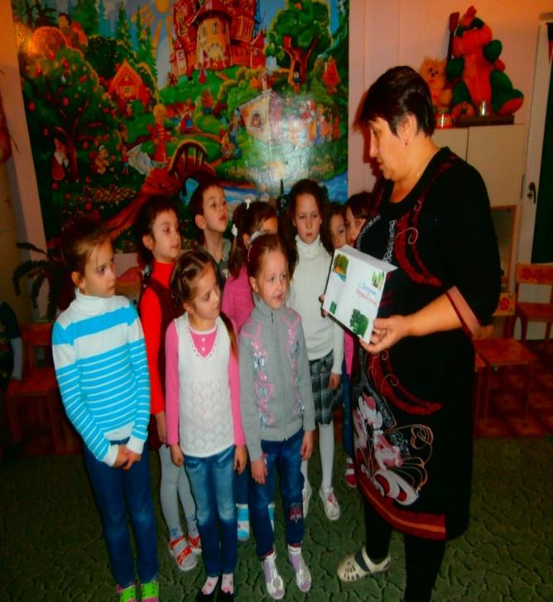
Ход праздника:
1.Ведущий: Ребята, к нам в группу пришло необычное письмо.
Интересно, что в нем ?
«Знаю лес и лес люблю,
В гости вас к себе зову.
Я люблю гулять по лесу,
В лесу хожу я целый день.
Все в лесу мне интересно
Каждый куст и каждый пень.
Я – веселый старичок.»
Старичок – лесовичок.
( мой адрес: г. Воронеж, Государственный заповедник)
- Ну, что, ребята, принимаем приглашение старичка – лесовичка?
Дети отвечают…

Slide 4
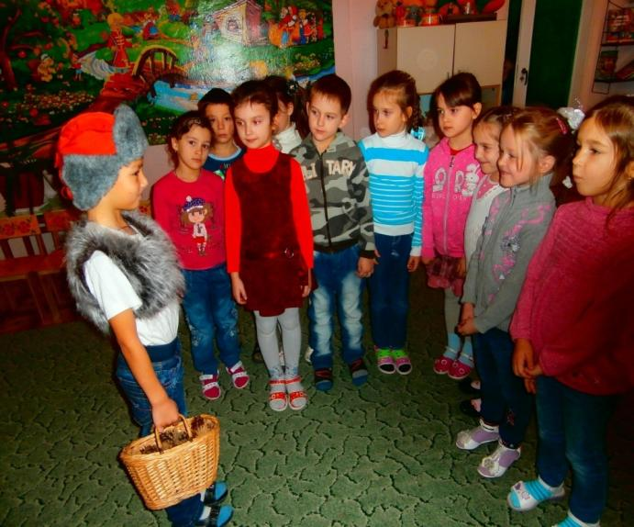
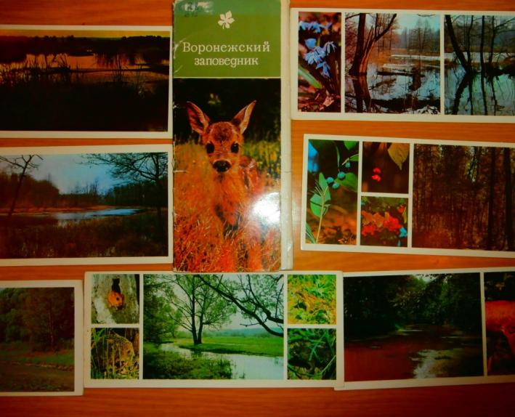
Из –за елочки появляется Лесовичок.
- Здравствуйте, юные туристы! Я вижу, получили вы мое письмо и очень рад вас видеть. Сейчас мы совершим путешествие по моему заповеднику. Мы поиграем, послушаем голоса птиц, познакомимся с обитателями заповедника и увидим редкие растения.
А все, что мы встретим в пути, о чем узнаем, мы будем записывать в кроссворд. Когда мы заполним все клеточки, то у нас получится интересное ключевое слово.
С собой мы возьмем глаза, чтобы все увидеть и полюбоваться красотой природы,
уши, чтобы послушать « голоса природы», наши руки, чтобы помогать природе, и наши улыбки, чтобы было весело в пути.

Slide 5
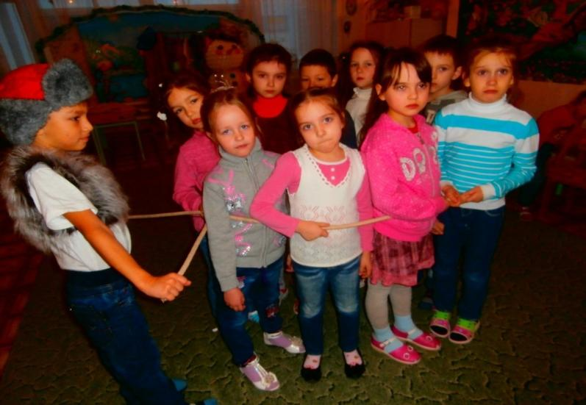
Игра « Разрушенный дом» Дети стоят в кругу, опоясанные веревкой. Все они – обитатели леса, которые жили себе, не тужили, каждый по – своему, пока люди не надумали построить дорогу через лес. Они срубили деревья, и животные, которые жили в этой части леса, остались без жилья. В лесу стало теснее (лесовичок стягивает веревку). Но люди не только проложили дорогу, но и решили построить поселок. Вырубили лес на постройку домов (лесовичок постепенно стягивает веревку). Животным в лесу стало еще теснее, выбора у многих животных не осталось, и они погибли. Так могут погибнуть все животные, если человек без конца будет теснить их. Для того, чтобы не случилось такой беды, существуют заповедники- острова жизни для растений и животных.

Slide 6
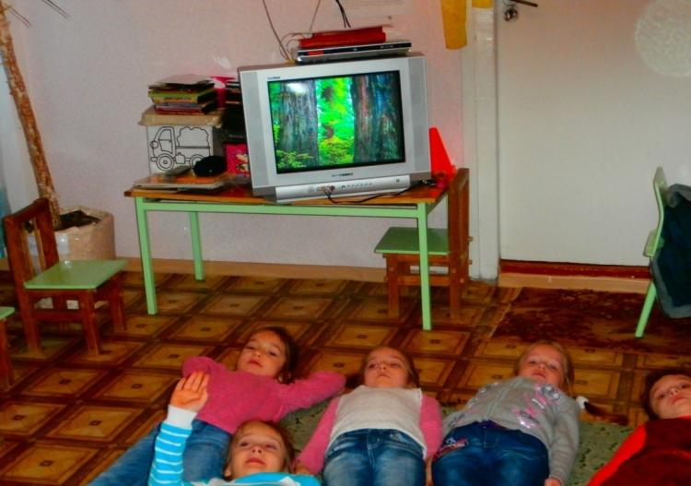
Аутотренинг « Голоса леса» Ярко светит солнце, Дует легкий ветерок, Я вдыхаю его чистый, Свежий воздух. Колышутся травы на лугах Надо мной гордо Кружатся птицы. Мне очень хорошо и приятно Я очень рад, что встретился С удивительным миром заповедника. Я хочу жить в мире с природой.

Slide 7
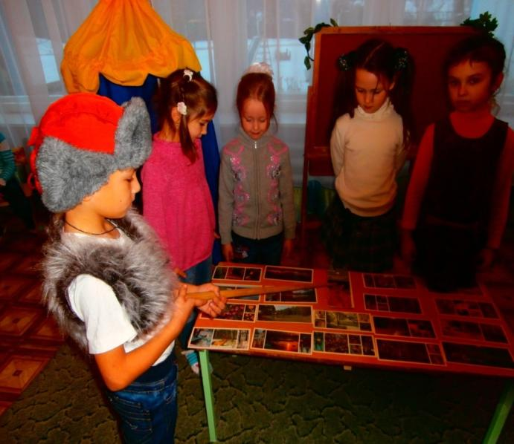
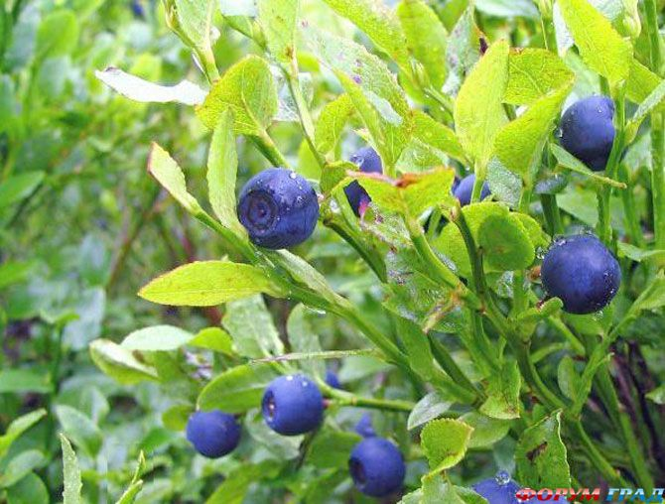
- Ребята, сейчас я хочу показать вам настоящее чудо, которое растет в нашем заповеднике. Возьмите в руки бинокли ( имитация) Видите, на выровненных участках и склонах к боровым болотам, в местах близкого залегания грунтовых вод растут сосняки-черничники. Усманский бор - единственная в воронежской области место, где сохранилось таежное растение черника, поэтому Воронежские ботаники включили этот вид в региональную Красную книгу.

Slide 8
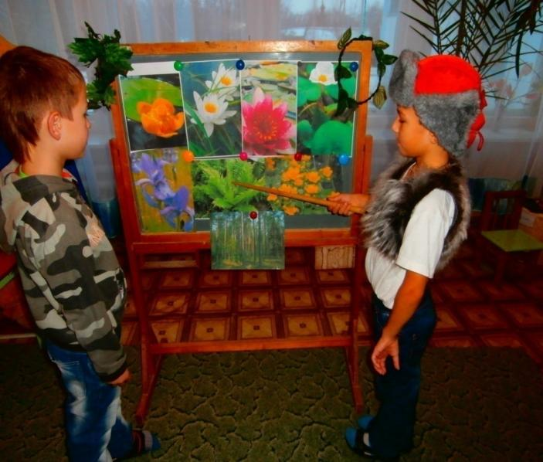
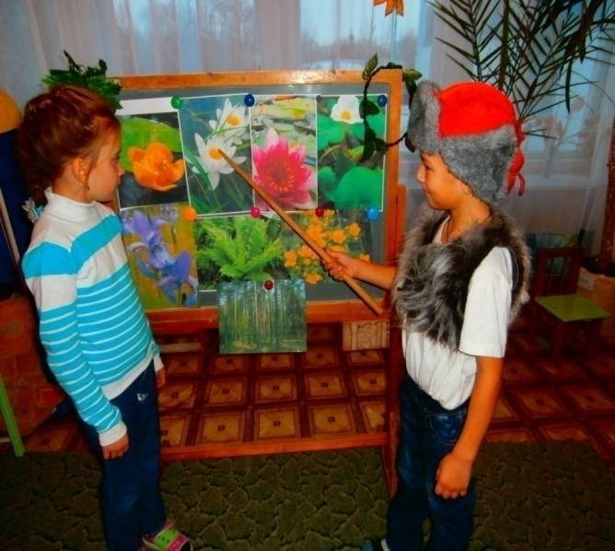
Богата флора заповедных водоемов. Весной пойменные ольшаники украшают ярко-желтые цветки калужницы болотной и ириса. Летом воды лесных рек и небольших озер оживляют цветки кувшинок, кубышки и водокраса. Вдоль тенистых ручьев - притоков реке Ивницы можно встретить эффектный крупный папоротник – страусник обыкновенный. Песчаные обмели живописного борового озера Чистое - единственное в заповеднике место, где встречается лжекамыш обыкновенный.

Slide 9
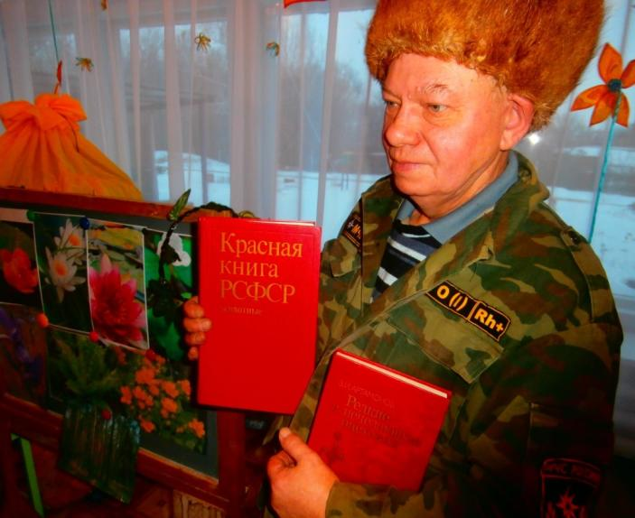
- Ребята, познакомьтесь с лучшим защитником заповедной природы – лесником. Лесник: Здравствуйте дети. Вы знаете кто я? Правильно, я – очень важный для леса человек. Я знаю всех обитателей леса, стараюсь помочь им в трудное время – зимой в бескормицу, весной в половодье. Берегу лес от пожара, очищаю от старых деревьев, высаживаю новые. А еще борюсь с браконьерами. - Путешествуя по моему заповеднику, вы наверняка встретили много редких растений и животных. Все они занесены в эту Красную книгу. ( показывает детям, вместе рассматривают иллюстрации книги)

Slide 10
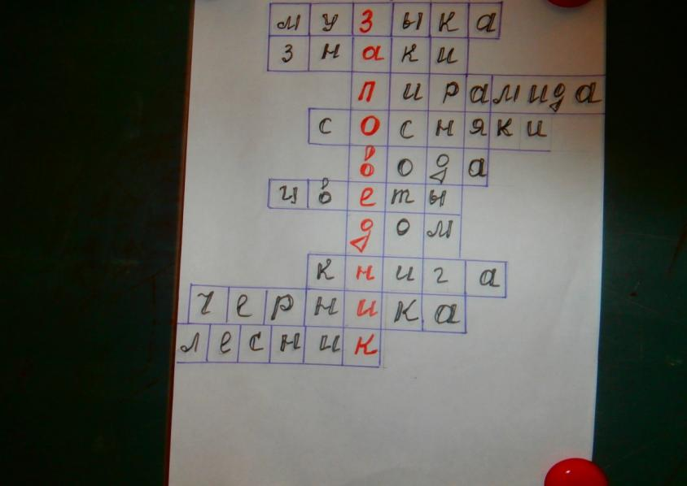
- Пройдя большой путь, мы узнали, как нужно вести себя в лесу, как охранять природу. - Друзья, посмотрите, у нас получилось слово – ЗАПОВЕДНИК.

